Slide 1
GODIŠNJI IZVJEŠTAJ za 2022. hKIG
Zagreb, prosinac 2022.

Slide 2
Rezultati ukratko

Slide 3
Rezultati: mediji
1
3
3
objave u medijima

Slide 4
Rezultati prema vrsti medija
9
1
5
3
1
0
6
TV objava
objava
u tisku
radijske objave
objava na web portalima

Slide 5
Rezultati: komunikacija s članstvom
newslettera
tekstova za web, časopise i monografije
anketna istraživanja
10
13
2

Slide 6
KOMUNIKACIJA s MEDIJIMA

Slide 7
Medijske objave
Više od 130 medijskih objava

Slide 8
Ostale aktivnosti odnosa s medijima
Plasiranje gostovanja predsjednice u različite medije, TV i radijske emisije (Jl; VL, HTV, RTL, Nova TV, N1, HR)
Plasiranje tema u medije
Pisanje priopćenja, newslettera i tekstova za web
Odgovaranje na brojne novinarske upite
Organizacija brifinga za novinare
Dogovaranje voditeljskih angažmana
Redaktura intervjua u tiskanim medijima
Pisanje govora
Pisanje predgovora za 2 monografije

Slide 9
Najvažnije Medijske objave

Slide 10
Jutarnji list
N1
Otvoreno, HTV 1

Slide 11
HTV1
HTV4
Kanal RI

Slide 12
HTV1
N1

Slide 13
Jutarnji list
Glas Istre

Slide 14
Jutarnji list
Jutarnji list
Poslovni dnevnik
Večernji.hr

Slide 15
N1 info
HRT Vijesti
Jutarnji list

Slide 16
Ostale komunikacijske aktivnosti

Slide 17
Dani HKIG 2022. i nagrada Kolos
Produkcija i organizacija 16. Dana HKIG 2022.
Pisanje sinopsisa za otvorenje Dana i za Kolos
Dogovaranje dolaska medija i TV kuća na 16. Dane
Dogovaranje medijskog praćenja Dana (Poslovni dnevnik i Večernji list)
Pisanje poziva medijima za 16. Dane
Priprema priopćenja za medije

Slide 18
Ostale aktivnosti
Redovito savjetovanje
Sastanci s vodstvom Komore
Priprema mjesečnih izvještaja
Izrada prezentacija (za konferencije, Upravni odbor, Skupštinu HKIG-a)
Priprema različitih web tekstova

Slide 19
Aktivnosti na društvenim mrežama

Slide 20
Rezultati Facebook
9 %
rast
fanova
2022./2021.
4.529
fanova
782
fanova dnevno vidi
objave (doseg)
76
dnevno angažiranih fanova
116
postova

Slide 21
Broj fanova
Notes:
2021 god

Slide 22
Dnevni doseg
Notes:
2021

Slide 23
Najbolje fb objave

Slide 24
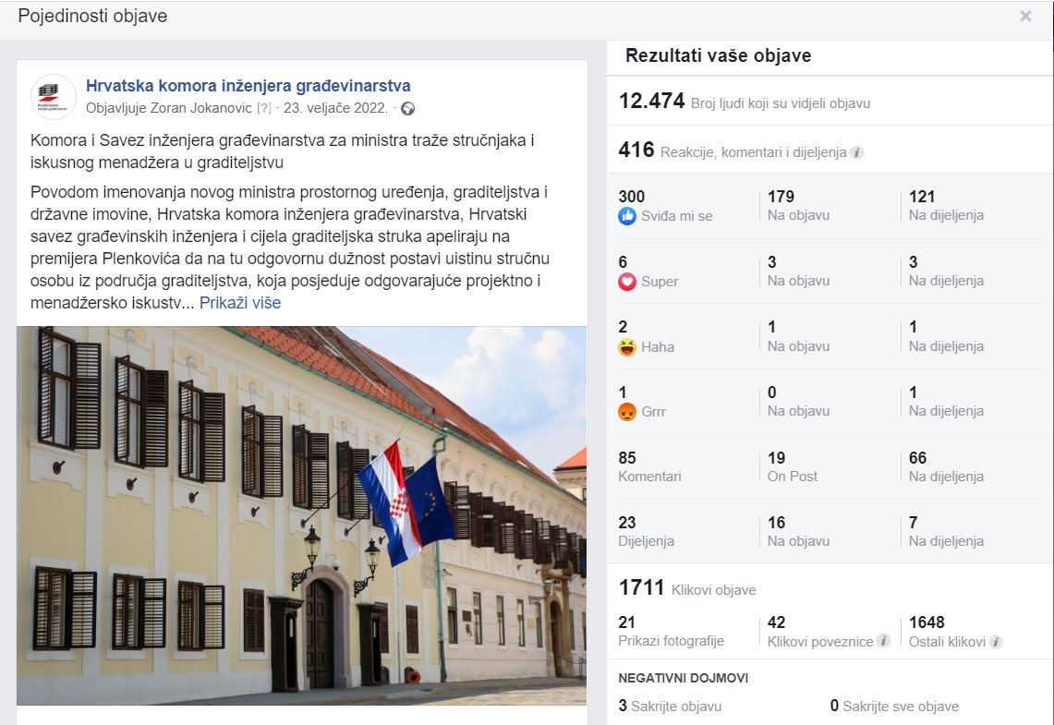
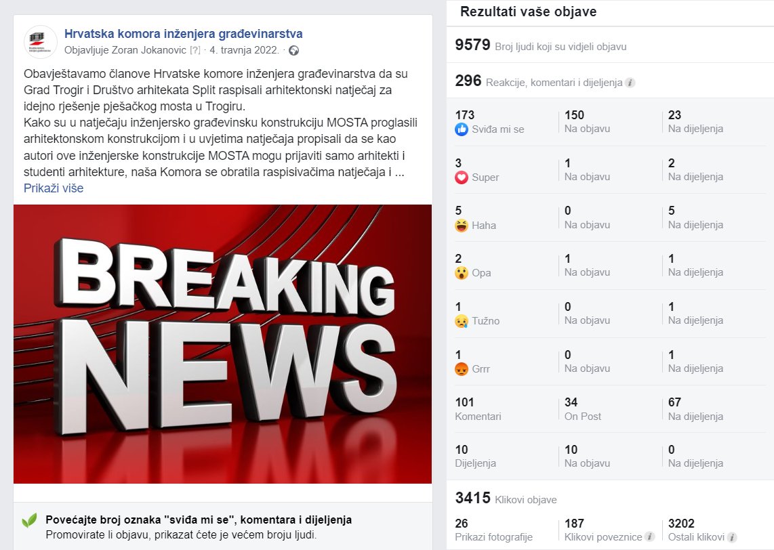
Notes:
2021

Slide 25
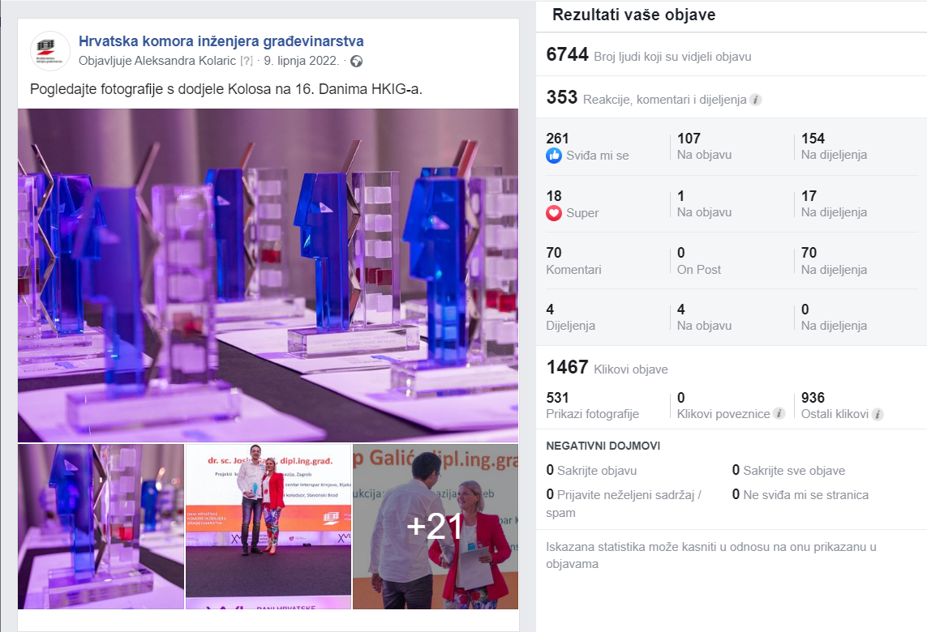
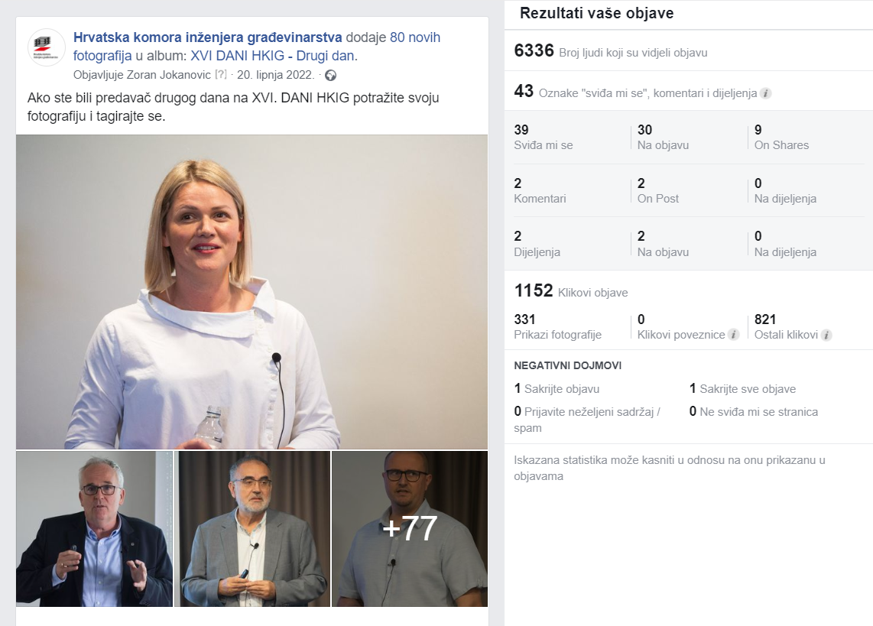
Notes:
2021

Slide 26
Quadrans d.o.o.

